Slide 1

Welcome to World Class University
Semarang State University
Presented by :Tim Akademik PPLK & BK (Pusat Pengembangan Layanan Konseling & Bursa Kerja)

Slide 2
PROGRAM PENGENALAN AKADEMIK (PPA) 2012
Pusat Pengembangan Layanan Konseling & Bursa Kerja
Lembaga Pengembangan Pendidikan & Profesi
Universitas Negeri Semarang

Slide 3
Selamat Datang Mahasiswa Baru Universitas Negeri Semarang
Data Pendaftar…. Data Diterima….
_ Jalur Undangan 20.353 5.496
_ SNMPTN : 30.537 1.668
_ SPMU : 8.216 1.879

Slide 4
Apa yang ingin Anda capai ??

Slide 5
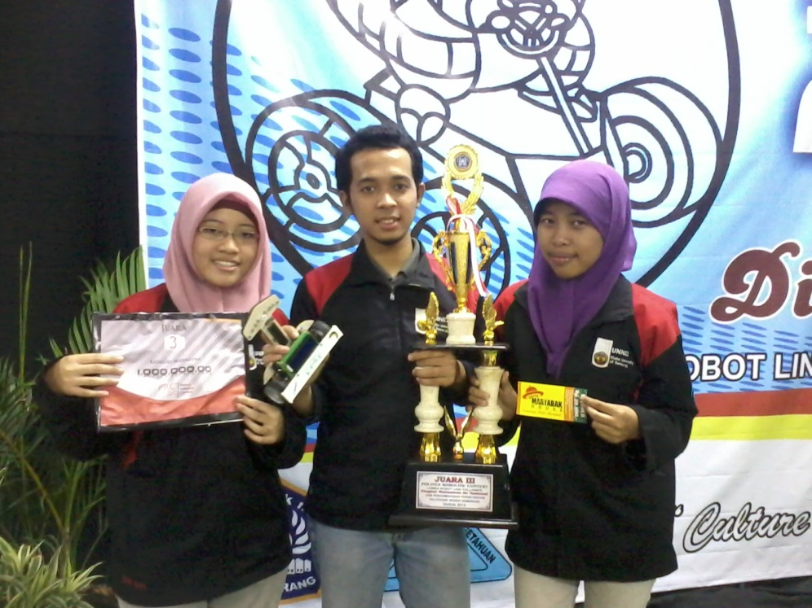
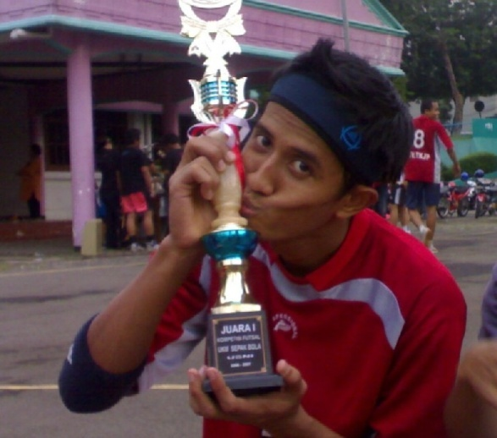
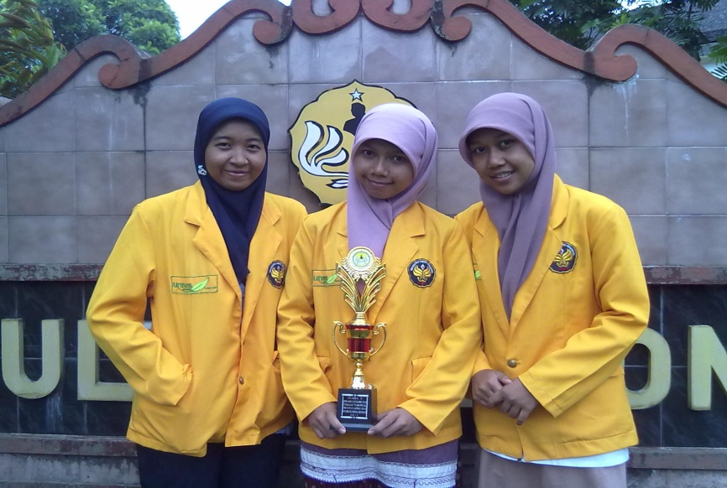
Untuk Meraih Sukses Di Kampus

Slide 6
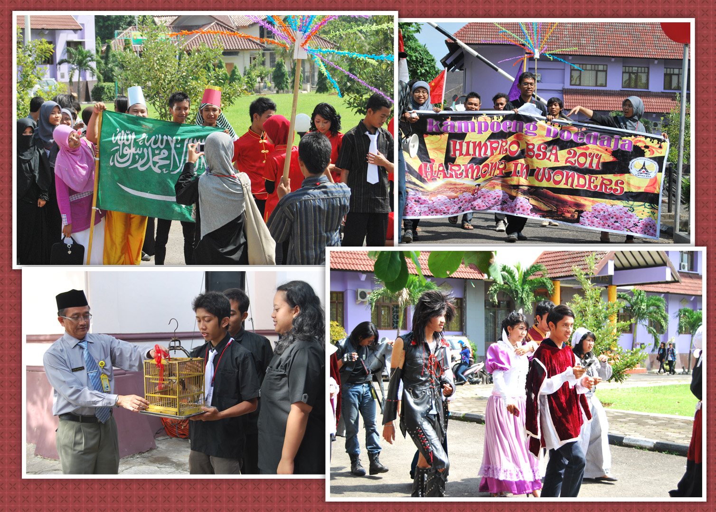
Meraih Sukses Di Masyarakat

Slide 7
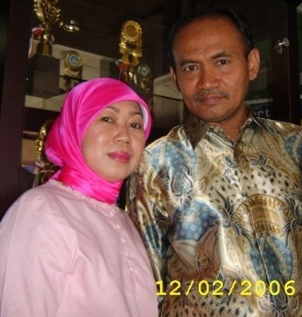
Wujud bakti pada orang tua

Slide 8

bagaimana cara meraihnya?

Slide 9
SUKSES...
Proses untuk meraih sukses
(bukan hanya mengetahui dan berandai saja). Ada komitmen, pengorbanan,impian,rencana, dan pantang menyerah

Slide 10

SUKSES
KULIAH

Slide 11
SUCCES
Career Succes
Personal Succes
Social Succes
Academic Succes

Slide 12

Sebagai modal awal untuk pijakan masa depan…

Slide 13
. . . . . . . . . . . . . . . . . . . . . . . .
Mahasiswa baru pasti bersinggungan dengan :

Slide 14


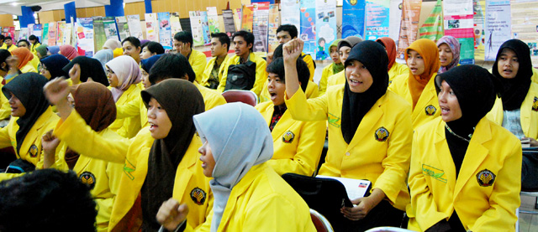
LINGKUNGAN BARU

Slide 15

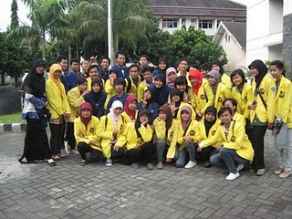
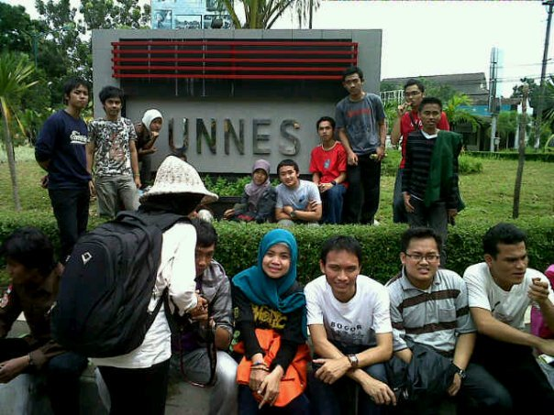
ORANG-ORANG BARU

Slide 16
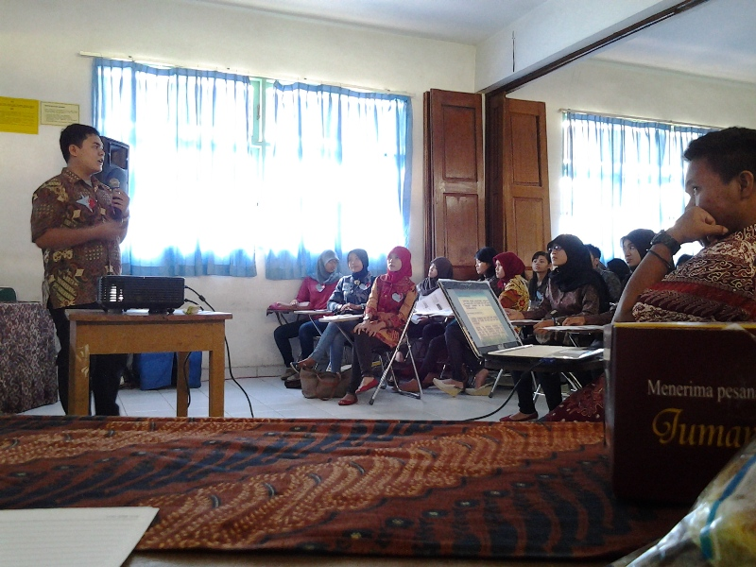
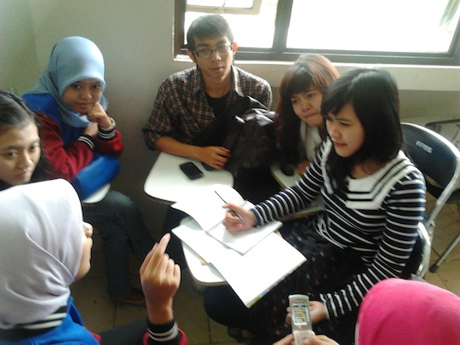
MODEL PERKULIAHAN

Slide 17


BUDAYA BARU

Slide 18

Potensi dan kemampuan diri
Model pengajaran baru
PENYESUAIAN DIRI
Sikap dan perilaku masyarakat akademik
Budaya asing yang tidak sesuai dengan pribadi bangsa

Slide 19

Pintar-pintar mengatur waktu
Memilih kegiatan dan organisasi
3. Membangkitkan motivasi
4. Konsep diri dan ekspektasi masa depan

Slide 20

Manajemen Diri
Pengendalian diri terhadap pikiran, ucapan, dan perbuatan yang dilakukan, sehingga mendorong pada penghindaran diri terhadap hal-hal yang tidak baik dan peningkatan perbuatan yang baik dan benar sehingga apa yang dipikirkan sama dan sejalan atau konsisten dengan apa yang diucapkan dan diperbuat .

Slide 21
Tujuh Prinsip dan Kiat Praktis
Manajemen Diri :
Syukurilah dengan Doa
Pahamilah Konsep Diri Anda
Berikanlah yang Terbaik
Bayangkanlah Impian di Masa Depan
Temukan Potensi dan Peluang Diri
Rumuskan Cara Meraih Impian
Belajarlah dari Pengalaman pribadi dan orang lain

Slide 22
Refleksi
“What Are My Strength?”
“How Do I Work?”
“What Are My Values?”
“Where Do I Belong?”
“What Can I Contribute?”

Slide 23

SUKSES !
LANGKAH-LANGKAHNYA

Slide 24

DI SAAT ORANG LAIN TERTIDUR

Slide 25

Bangunlah…

Slide 26

Di saat orang lain bangun…

Slide 27

BERJALANLAH !!!

Slide 28

Di saat orang lain berjalan...

Slide 29
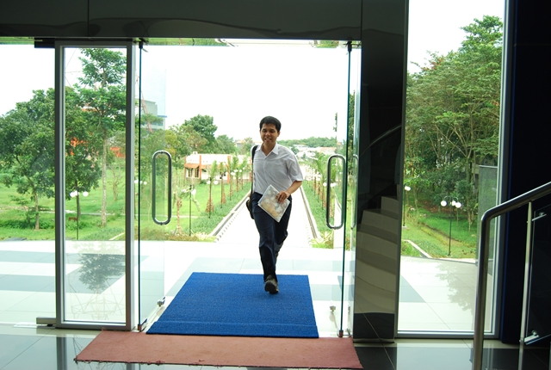
BERLARILAH

Slide 30

Di saat orang lain berlari...

Slide 31

Terbanglah..

Slide 32

Di saat orang lain bingung..
ragu-ragu..
kuliah
kerja
Hura - hura

Slide 33


Slide 34
Di dunia ini tidak ada yang sulit bagi orang yang punya kemauan
“Live your dream”
Hidupkan impian, jadikan kenyataan
“Success is a never ending journey”
Sukses harus dicapai melalui jalan baik dan harus bermanfaat bagi orang lain
Impian memang bisa jadi kenyataan jika diperjuangkan dengan sungguh-sungguh
TULISKAN MIMPIMU SEKARANG..

Slide 35

Kami siap membantu anda untuk meraihnya

Slide 36


PROFIL PPLK & BK
LP3 - UNNES
Selayang Pandang
SDM
Tugas Pokok
Bidang layanan
Bentuk layanan
Prosedur layanan
Program
Free Powerpoint Templates

Slide 37
Selayang Pandang
PPLK & BK merupakan unit yang berada di bawah naungan LP3 UNNES.
PPLK & BK pada dasar dan prinsipnya memiliki 2 fungsi utama yaitu pelayanan konseling dan bursa kerja.

Slide 38
SUMBER DAYA MANUSIA
Kepala Pusat : Dra. Sinta Saraswati, M.Pd.,Kons.
Tim Akademik : Dosen Perwakilan Fakultas(8 orang)
Tutor Sebaya : Mahasiswa Terseleksi (8 Orang)
Staf Administrasi : Ratmoko
Staf Keuangan : Imam Prawoto, S.Pd., MM.

Slide 39
TUGAS POKOK DAN FUNGSI PPLK & BK
Mengembangkan Kepribadian Mahasiswa
Pengentasan “Masalah” Warga Kampus
Mempersiapkan Mahasiswa & Alumni Memasuki Dunia Kerja serta Informasi Lowongan Kerja

Slide 40
BIDANG LAYANAN
Konseling
Konsultasi
Informasi kerja
Bursa kerja
Rekruitmen kampus

Slide 41
BENTUK LAYANAN
Konseling individu/kelompok
Penyebaran Informasi Kerja
Pelatihan
Dialog Interaktif
Rekruitmen Alumni

Slide 42
PROSEDUR LAYANAN
LAYANAN KONSELING
1. Datang ke PPLK BK
2. Mengisi formulir
3. Memilih Konselor yang dikehendaki
4. Membuat komitmen waktu konsultasi
5. Melaksanakan Konseling

Slide 43
PROGRAM PPLK & BK
Pembekalan Calon Wisudawan
Bursa Kerja
Pelatihan Soft Skill Mahasiswa
Pelatihan Dosen wali
PPA Mahasiswa Baru
TOT
Sosialisasi Lembaga Internal dan Ekstern.
Layanan Konseling dan Konsultasi

Slide 44

INFORMASI LEBIH LANJUT
Hubungi kami :
PPLK & BK
Alamat: Gedung IT, Kampus Sekaran, Gunungpati, Semarang
Telp/ Fax: (024) 8508036

